Slide 1
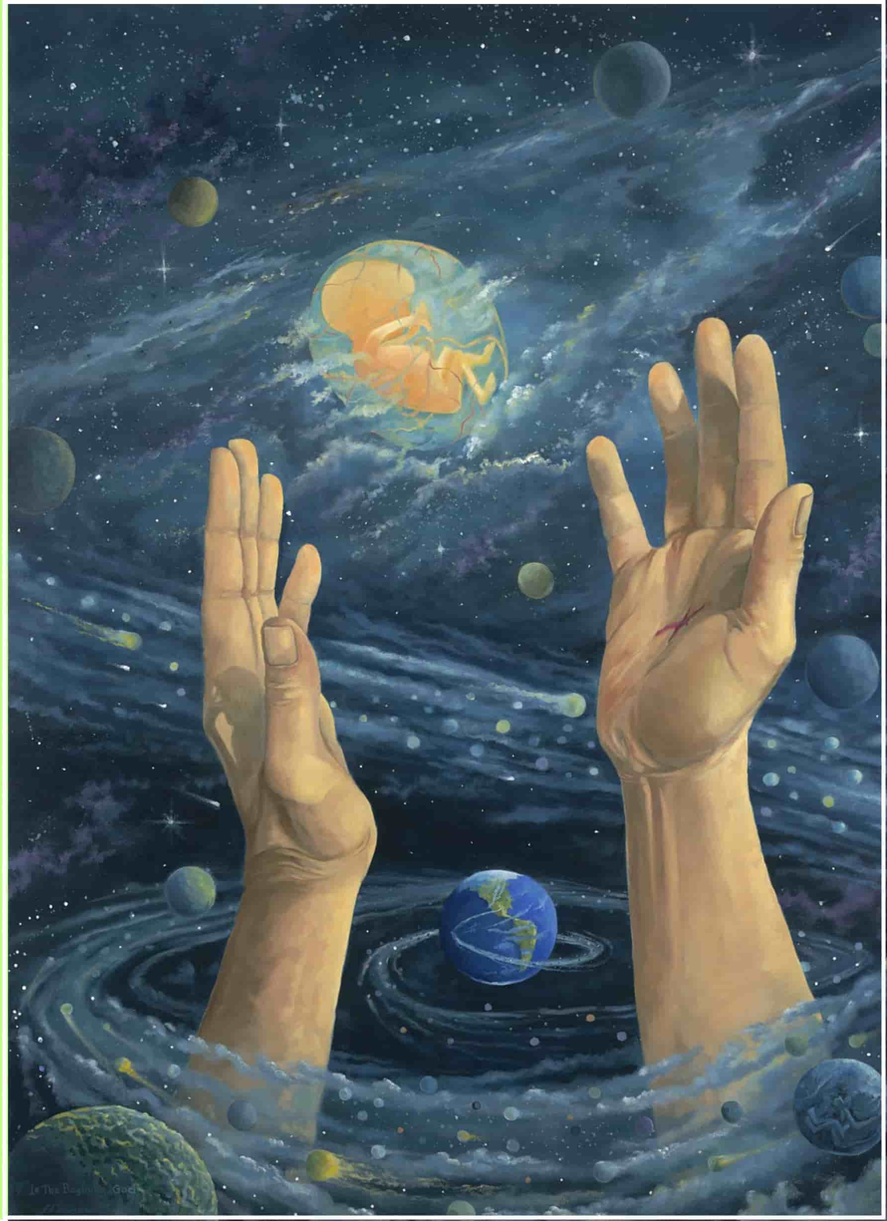

生命是
从哪里来的？
罗马书1:20
第4课
Notes:
这一课，我们将学习生命从哪里来。

Slide 2
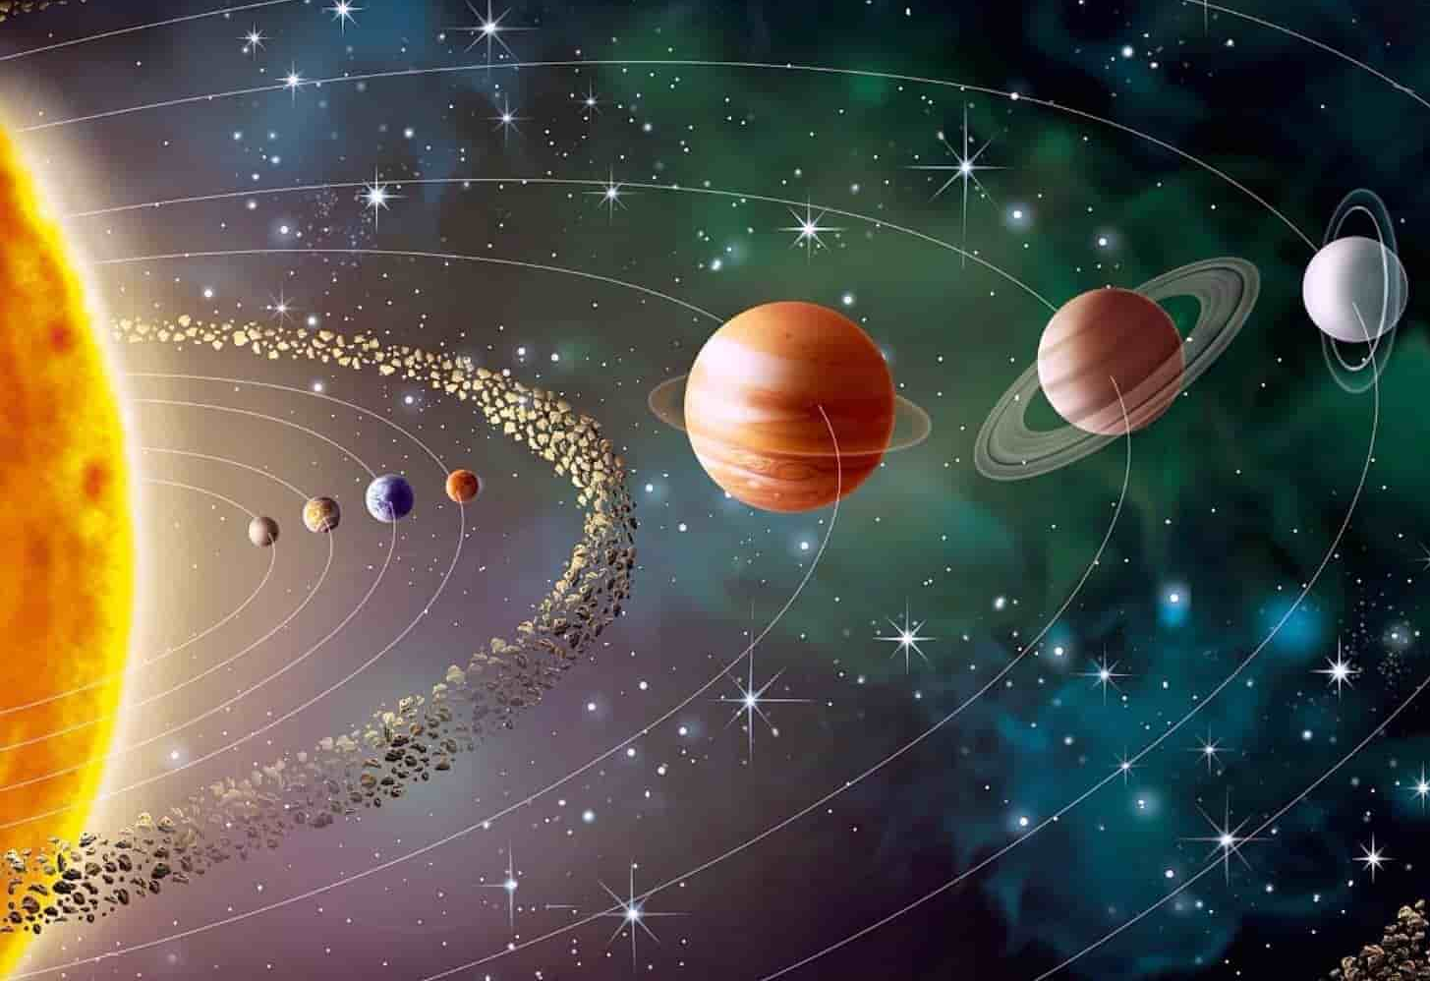
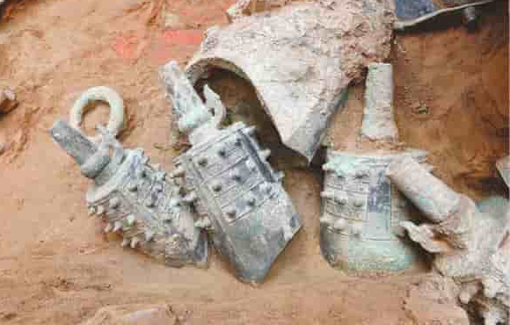
证实圣经是真理的三个步骤
1
2
3
第一：自然科学证实了创造者的存在。
第二：历史学与考古学证明圣经是准确的。
第三：圣经中预言的应验说明圣经中的上帝就是那位掌管历史和未来的独一真神。
Notes:
进入主题之前，我们复习一下证实圣经是真理的三个步骤。
（P 击）自然科学证实了创造者必定存在。
（P 击）历史记载和考古发现说明圣经是准确的；而且，
（P 击）圣经中预言的应验说明圣经中的上帝就是那位掌管历史和未来的独一真神。
所以，我们先花一些时间走第一步，从自然科学的角度来认识上帝的创造。这一课，我们来学习上帝所创造的奇妙的细胞和生命体。

Slide 3

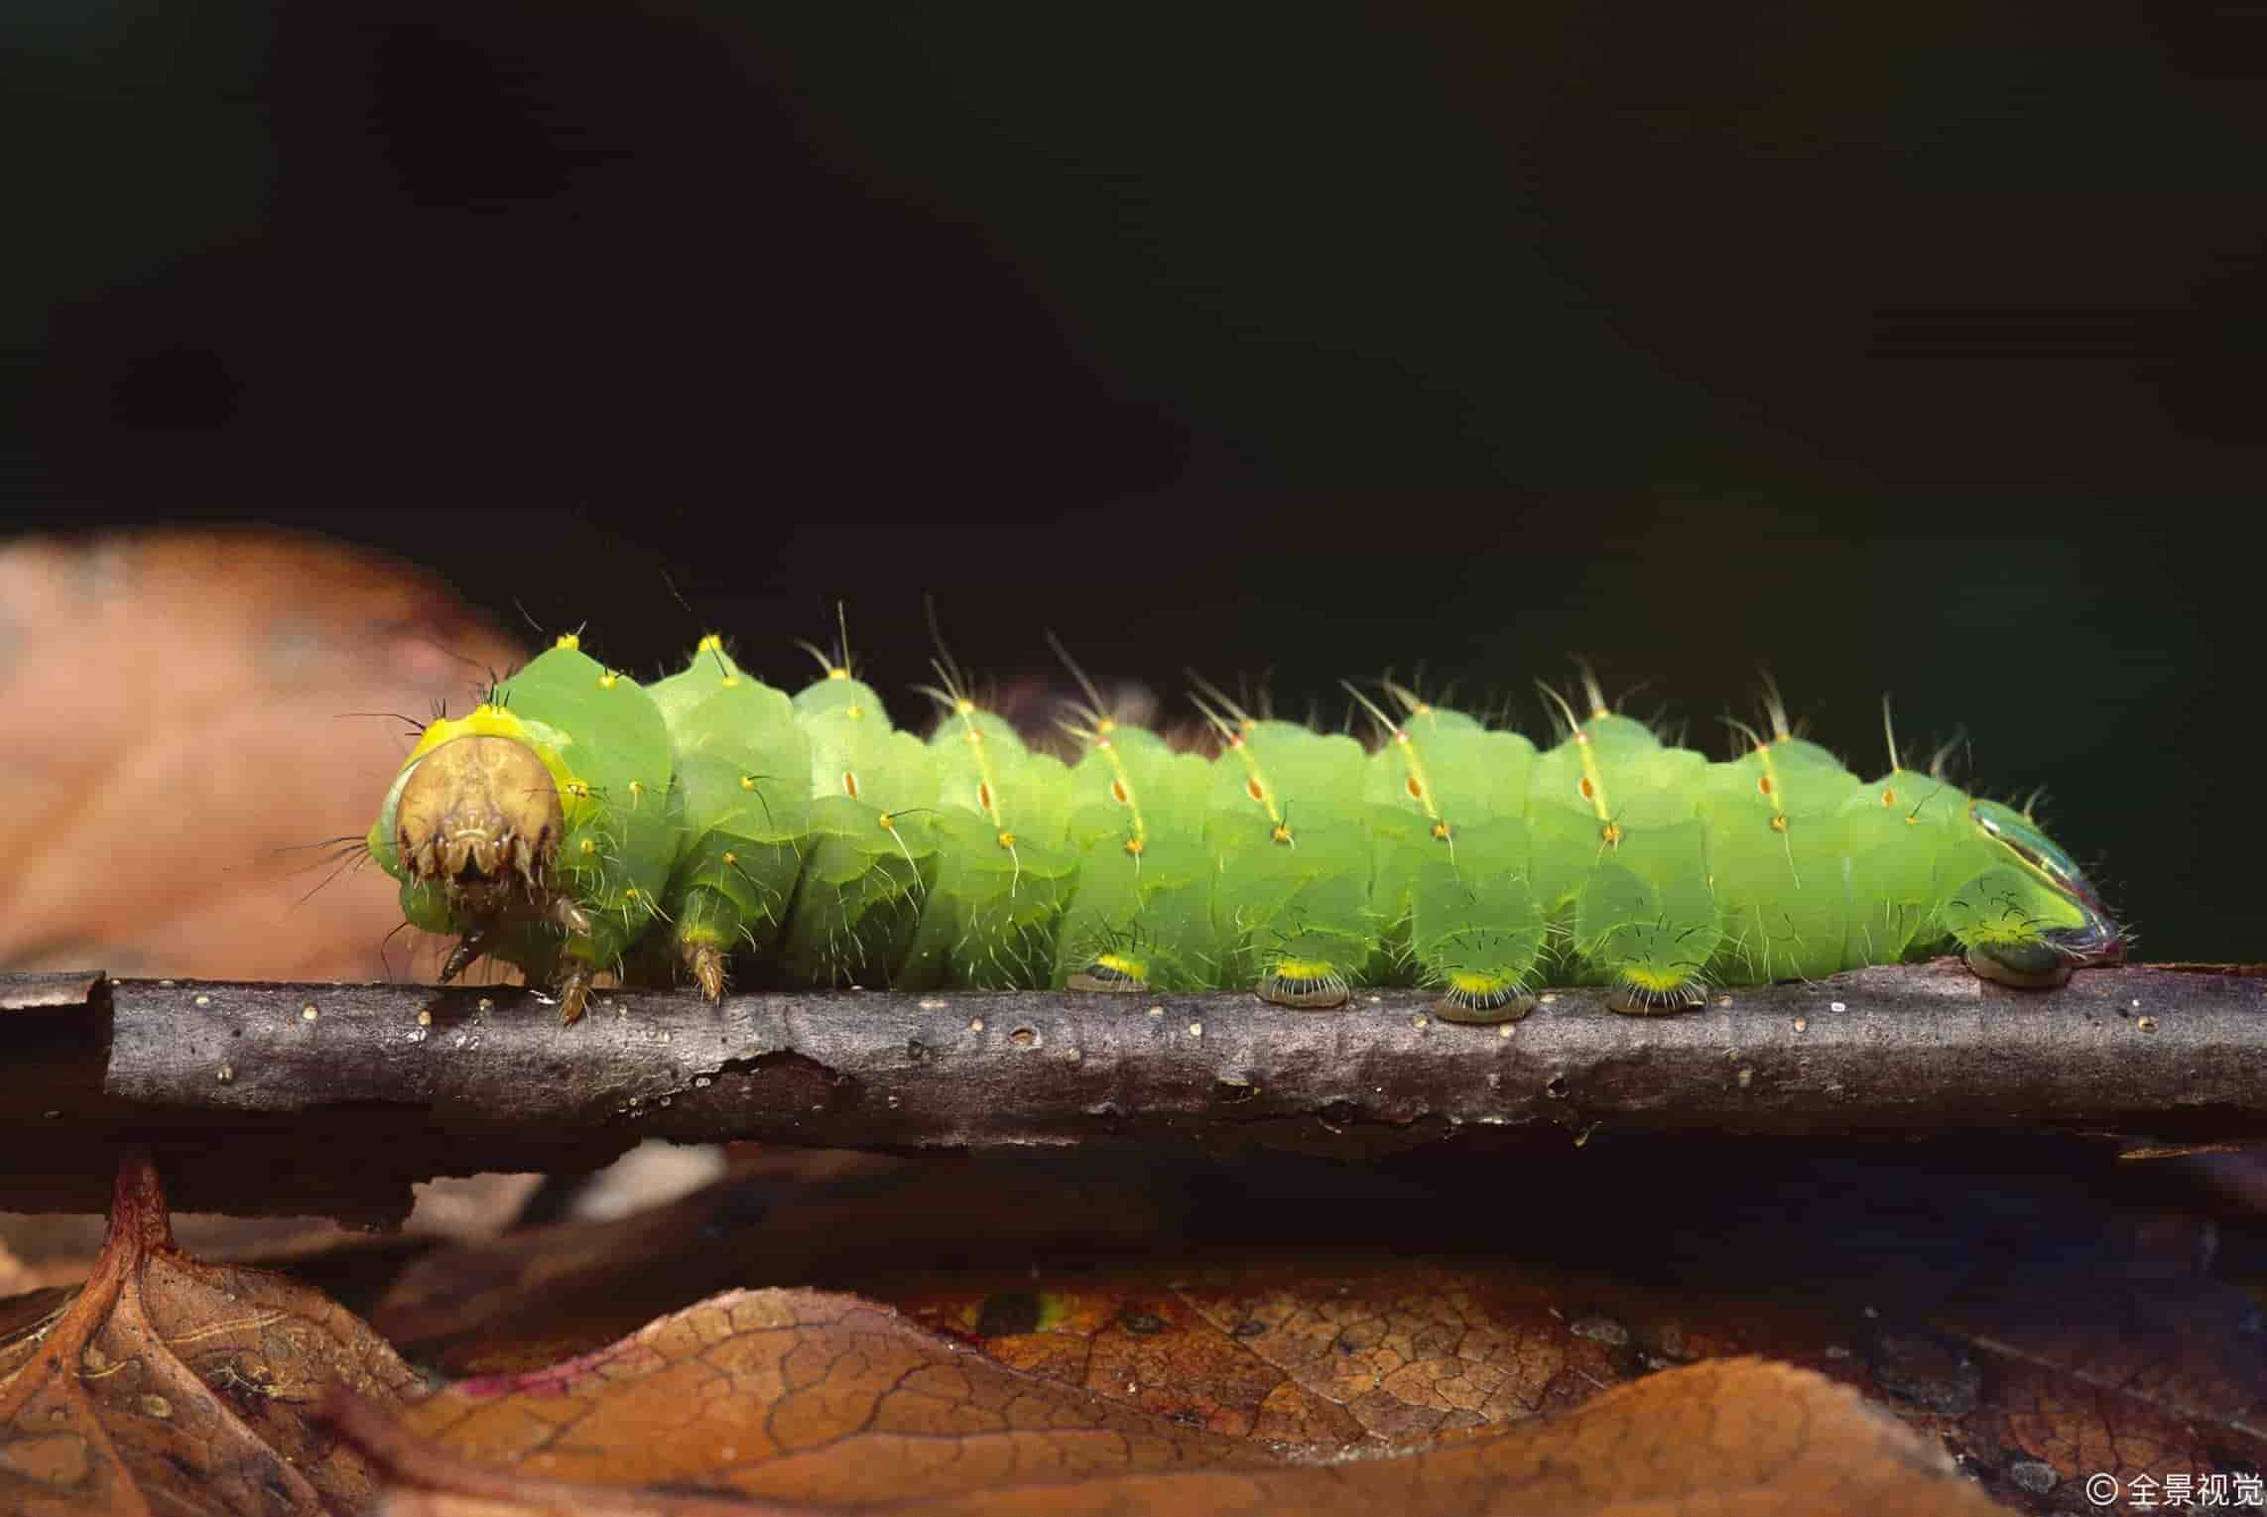
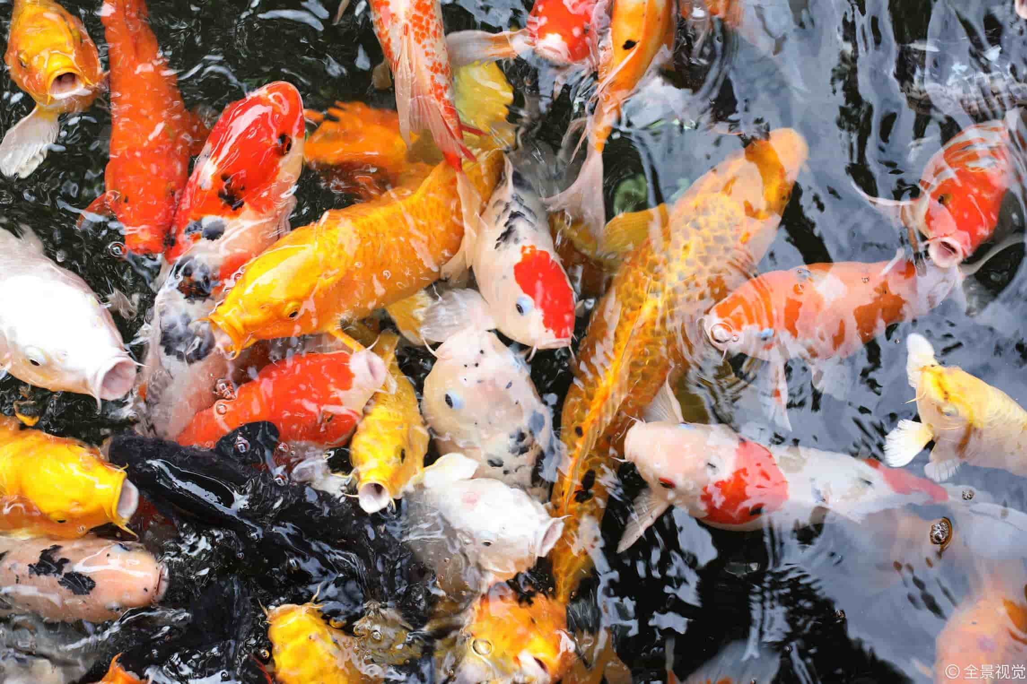
这些生命是怎么来的？
Notes:
当你环顾自然界，看到天空的老鹰、地上的毛毛虫、或是塘里的鱼和青蛙时，你是否曾经想过：这些生命体是怎么来的？

Slide 4
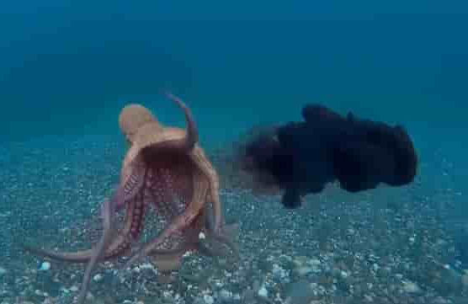
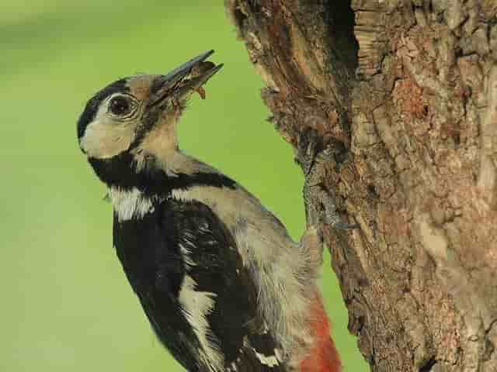
这些生物的奇妙功能是怎么形成的？
Notes:
在大自然中，啄木鸟不用人教，会自己在树上打洞捉虫；章鱼在遇到危险时，会自动喷墨来保护自己；

Slide 5
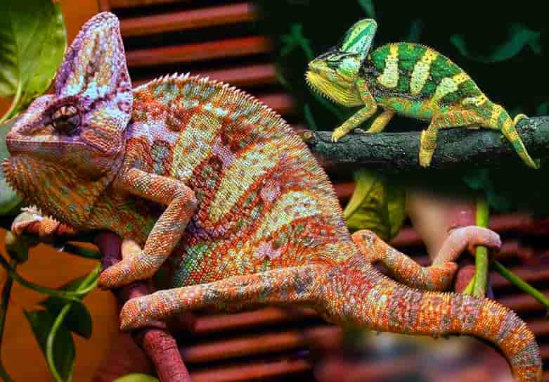
这些生物的奇妙功能是怎么形成的？
Notes:
变色龙更会随着周遭环境来改变自己身体的颜色，好躲避天敌的追捕……当你看到生物的这些奇妙功能时，你是否想过：生物的各种奇妙功能是怎么形成的？

Slide 6
它们都是偶然进化来的吗？
“偶然”真有那么大威力吗？
Notes:
对于这些问题，现在我们常听到的答案是：它们都是偶然进化来的。你觉得这个答案合理吗？“偶然”真有那么大的威力，让那么多奇妙的生物从无到有出现吗？“偶然”真有那么神奇，能教会啄木鸟打洞、教章鱼喷墨、还能让变色龙变色吗？
其实，我们只需要对自然界的任何一种生物稍作了解，就会发现“偶然进化”的说法完全说不通。因为任意一种生命体都太奇妙了，这些奇妙之处不可能是凭借“偶然”产生的。相反，生命必须有一位设计师。

Slide 7
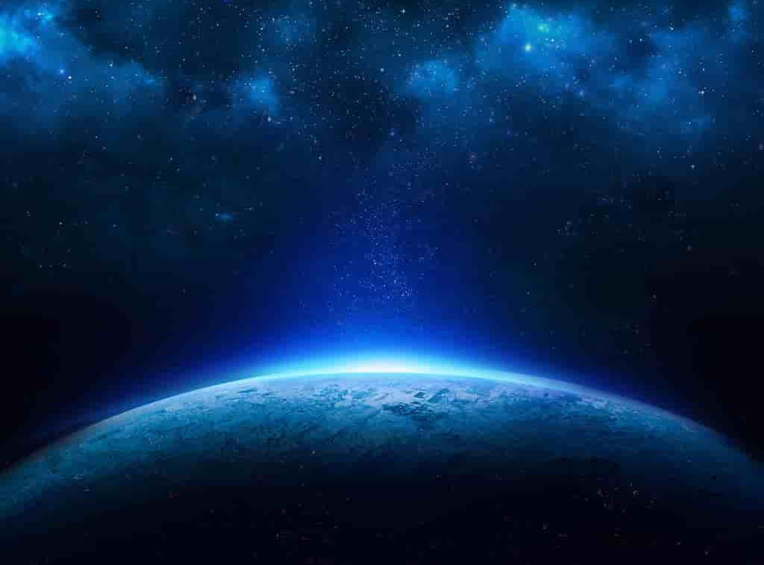
罗马书1:20
自从造天地以来，神的永能和神性是明明可知的，虽是眼不能见，但藉著所造之物，就可以晓得，叫人无可推诿。
虽然神是人肉眼见不到的，
但通过神所创造的大自然和其中的生物，
就可以晓得神是明明存在的。
Notes:
正如圣经在罗马书1:20说：“自从造天地以来，神的永能和神性是明明可知的，虽是眼不能见，但籍着所造之物，就可以晓得，叫人无可推诿。”（P 击）这节经文的意思是：虽然神是人肉眼见不到的，但是人类通过观察神所创造的大自然和大自然里的生物等，就可以晓得神是明明存在的。

Slide 8

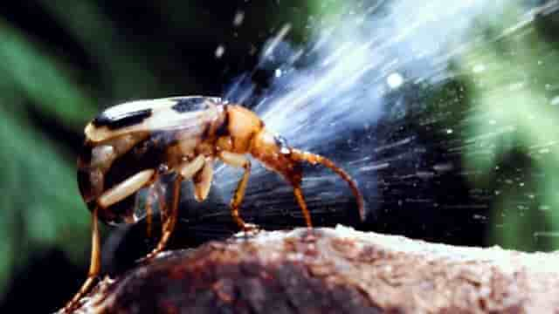
任务一
阅读材料一《投弹虫的故事》
完成习题
计时：10分钟
Notes:
接下来请阅读材料一《投弹虫的故事》，看看投弹虫如何体现出神的作为；计时10分钟。

Slide 9
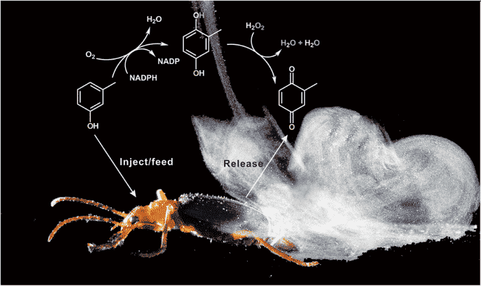
投弹虫身体里的储存室储存了哪些化学物质？ ( )
  A 对苯二酚
  B 对苯二胺
  C 过氧化氢
  D 过氧化钠
AC
Notes:
1.投弹虫身体里的储存室储存了哪些化学物质？（AC）
对苯二酚
对苯二胺
过氧化氢
过氧化钠
（P 击）（答案解析：这个答案在阅读材料的第四段可以找到，答案是AC。）

Slide 10
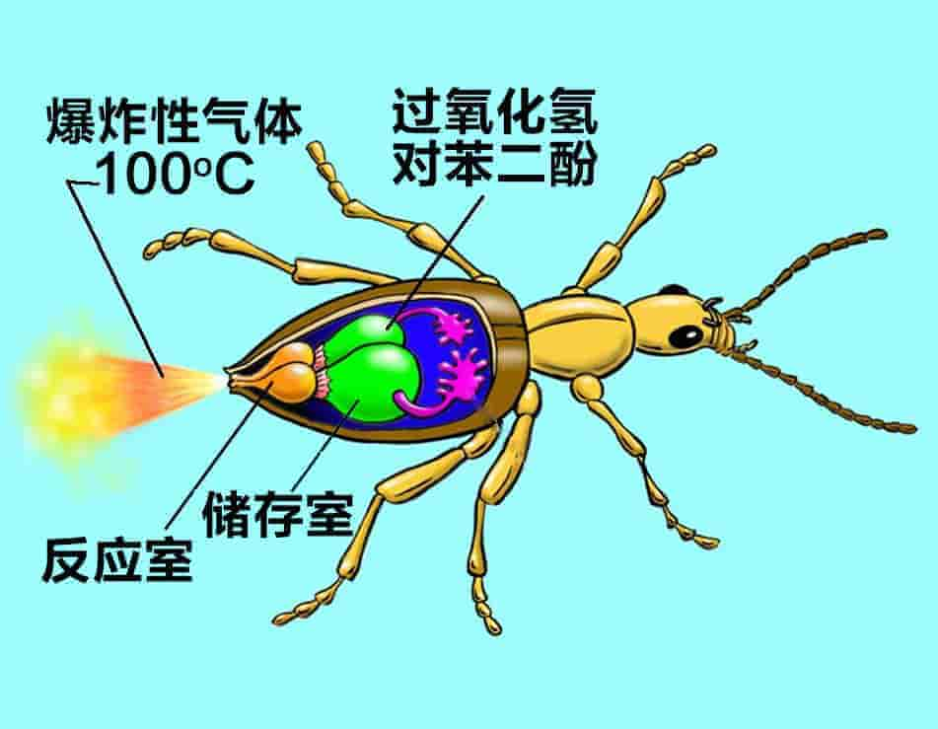
2. 为了成为投弹虫，投弹虫必须从一开始就具备什么东西？( )
  A 储存室
  B 反应室
  C 对苯二酚
  D 过氧化氢
  E 两种特殊的催化酶
  F 阀门
ABCDEF
Notes:
2.为了成为投弹虫，投弹虫必须从一开始就具备什么东西？（ABCDEF）
储存室
反应室
对苯二酚
过氧化氢
两种特殊的催化酶
阀门
（P 击）（答案解析：为了成为投弹虫，投弹虫必须从一开始就具备这个防御系统的每一个部分。缺了任何一部分，投弹虫的防御系统就会失去功能。所以答案是全选：ABCDEF。）

Slide 11
CD
3.投弹虫可以偶然进化产生吗？为什么？( )
A 可以，因为达尔文的进化论表明投弹虫是从普通甲虫进化出来的。
B 可以，因为投弹虫防御系统的每件东西会一件一件地自动组装。
C 不可以，因为战斗机不是偶然形成，而是工程师有意设计的；所以从逻辑上讲，投弹虫复杂的身体系统也不可能偶然形成。
D 不可以，因为一只正在进化的投弹虫很可能会死掉。例如：一只没有进化出阀门的投弹虫会被自己制造的毒气憋死。
Notes:
3.投弹虫可以偶然进化产生吗？为什么？（CD）
可以，因为达尔文的进化论表明投弹虫是从普通甲虫进化出来的。
（答案解析：这是循环论证，有点像是老师问学生：你为什么有生物课本。学生答：因为学生有生物课本。这个选项没有给出任何证据表明普通的甲虫能进化出投弹虫。所以不选A。）
B. 可以，因为投弹虫防御系统的每件东西会一件一件地自动组装。
（答案解析：首先这个选项没有解释投弹虫防御系统的配件是从哪里来的。其次，我们知道这些配件很复杂，不可能自动组装。就好像你买回一堆积木，这些积木不会自动拼装成图案，所以也不选B。）
C. 不可以，因为战斗机不是偶然形成，而是工程师有意设计的；所以从逻辑上讲，投弹虫复杂的身体系统也不可能偶然形成。
（答案解析：这个选项给出一个有说服力的例子来反驳投弹虫偶然进化的可能性，是合理的。）
D. 不可以，因为一只正在进化的投弹虫很可能会死掉。例如：一只没有进化出阀门的投弹虫会被自己制造的毒气憋死。
（P 击）（答案解析：这个选项也给出一个有说服力的例子来反驳投弹虫偶然进化的可能性。最后应该选择C和D。）

Slide 12
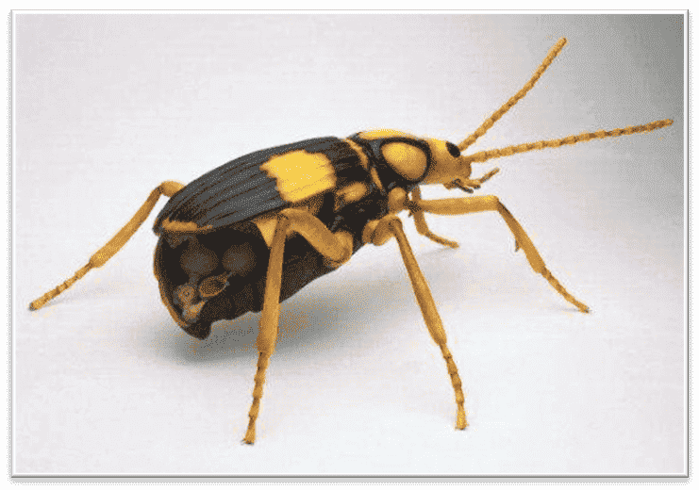
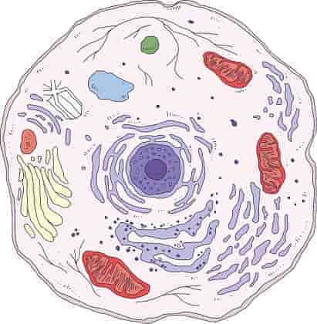
投弹虫不可能偶然产生
构成投弹虫的细胞也不可能偶然产生
Notes:
其实不单是小小的投弹虫不可能是凭借偶然产生的，就连构成投弹虫的每一个细胞都不可能是偶然产生的。

Slide 13
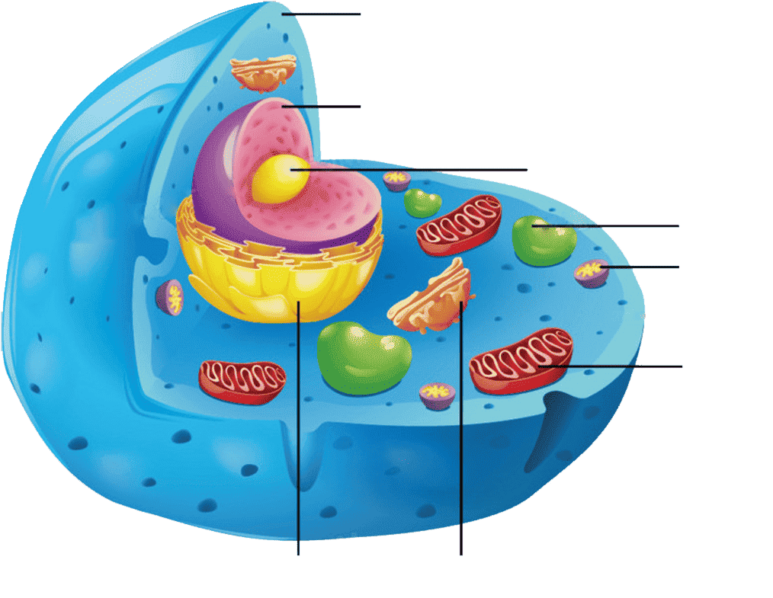
细胞非常复杂
细胞膜
细胞核
细胞仁
中心体
溶酶体
线粒体
内质网
高尔基体
Notes:
你知道吗？当科学家在显微镜下观察细胞的时候，他们发现细胞的构造极其复杂。

Slide 14
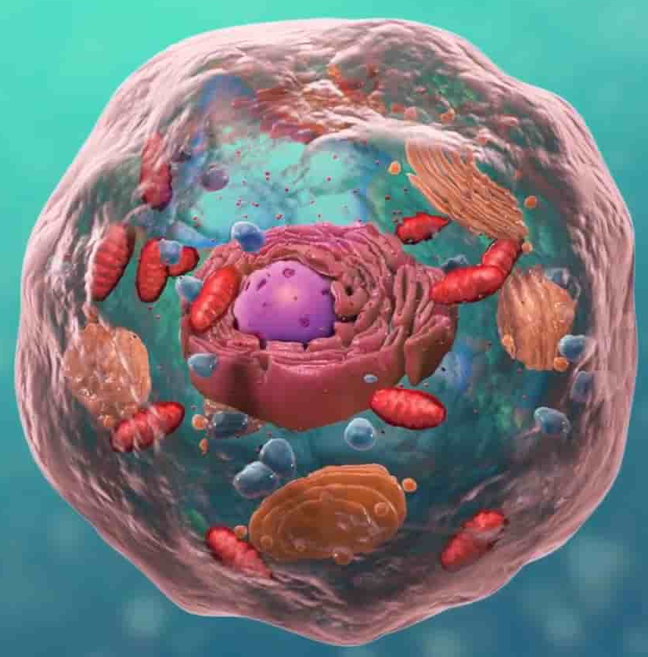

任务二：
观看视频（细胞构造）+完成习题
计时：5分钟
Notes:
接下来请观看一段关于细胞的视频，看完这段视频后，请用一句话表达你的观后感，计时5分钟。
（P 击）观看视频：《细胞构造》

Slide 15

畅所欲言……
看完这个视频后，我觉得细胞……
_______________________________________
非常复杂！
Notes:
然后，老师可以点几个学生回答：
二、看完这个视频后，我觉得细胞­（P 击） 非常复杂！

Slide 16
任务三：
听老师讲解：细胞城市
完成习题
计时：10分钟
Notes:
细胞是人肉眼看不到的微小结构，但它非常复杂。如果把细胞比作一个城市，那么细胞里的成分大概可以和一座城市形成这样的对比关系：

Slide 17
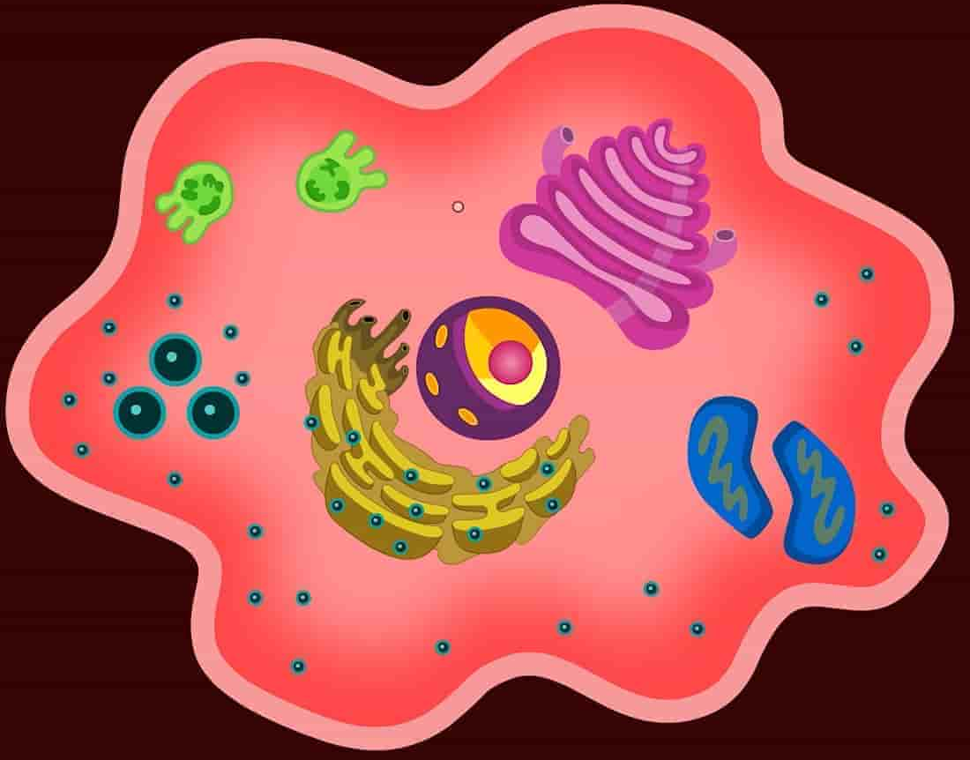
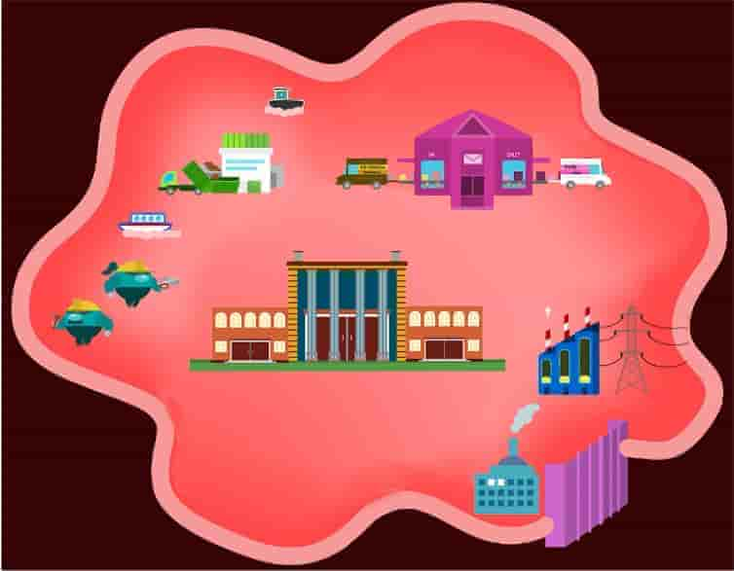
细胞结构
细胞壁
细胞膜
城墙/边检中心
Notes:
1.细胞壁和细胞膜相当于城市的城墙和边检中心，能起到保护城市和防止不法份子侵入的作用。

Slide 18
细胞结构
细胞核
(含DNA)
市城府
Notes:
2.细胞核内含有DNA，DNA携带了遗传信息，是整个细胞的控制中心。所以细胞核相当于市政府，市政府是整座城市的控制中心。

Slide 19
细胞结构
内质网、核糖体
制造各种设备的工厂
Notes:
3.内质网和核糖体相当于城市中制造各种设备的大小工厂。

Slide 20
细胞结构
高尔基体
快递公司
Notes:
4.高尔基体相当于城市的快递公司，它会将内质网合成的多种产品进行加工、分类与包装，并分门别类地运送到城市的特定部位或干脆送到城市外。

Slide 21
细胞结构
溶酶体
垃圾回收站
Notes:
5.溶酶体相当于城市的垃圾回收站，主要负责收集损坏了的细胞零件垃圾。

Slide 22
细胞结构
线粒体
能源中心
Notes:
6.线粒体相当于城市的能源中心，为整个城市的居民提供能源。

Slide 23
细胞非常复杂
细胞膜
细胞核
细胞仁
中心体
溶酶体
线粒体
内质网
高尔基体
Notes:
看到了吗？细胞内可真是复杂啊！那如果少了这些细胞里的任何部件，会怎么样呢？

Slide 24
任务四：
阅读“细胞城市”
完成习题
计时：10分钟
Notes:
让我们阅读“细胞城市”，来寻找这个问题的答案。计时10分钟。

Slide 25
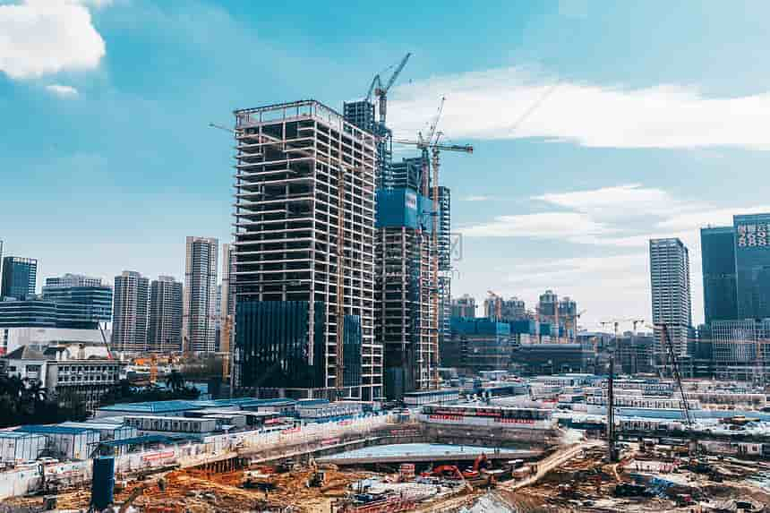
一个城市能偶然形成吗？为什么？
答：不行，城市不可能从一片废墟慢慢偶然形成。相反，城市是人精心建立的。
Notes:
1.一个城市能偶然形成吗？为什么？
（P 击）答：不行，因为生活常识告诉我们：城市不可能是经由风水日晒，从一片废墟慢慢偶然形成的。相反，城市的城墙、公共设施、工厂、房屋都是人精心建立的。

Slide 26
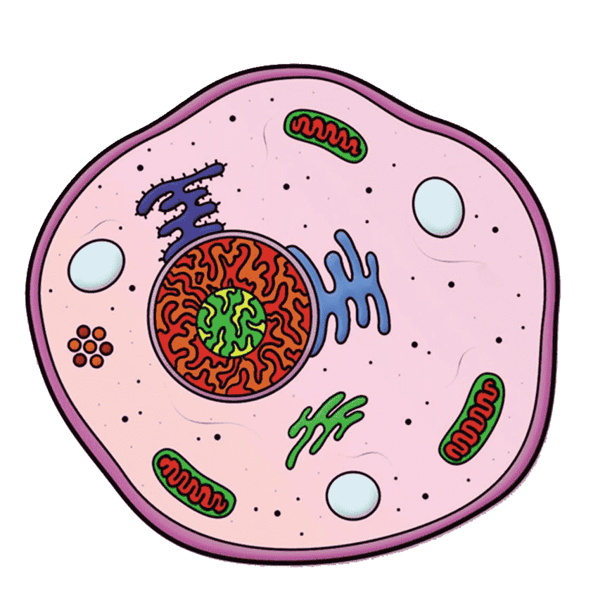
2. 一个细胞能偶然产生吗？为什么？
答：不能，因为如果细胞少了任何一个主要部件，这个细胞就会死掉。
这也表明进化论所说“生命是一步一步偶然进化来的”这个说法是错误的。
Notes:
2.一个细胞能偶然产生吗？为什么？
（P 击）答：不能，因为如果细胞少了任何一个主要部件，这个细胞就会死掉。这也表明进化论所说“生命是一步一步偶然进化来的”这个说法是错误的。

Slide 27
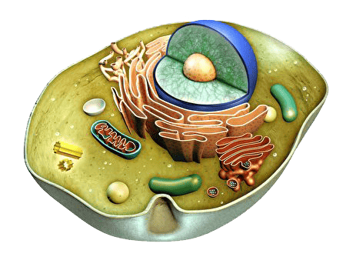
3. 自然科学的发现表明细胞是从哪里来的？
答：细胞必须是被创造和被设计的。
有作品就表明有创造者。
Notes:
3.自然科学的发现表明细胞是从哪里来的？
（P 击）答：细胞必须是被创造和被设计的。有创作的作品就表明有创造者。圣经的第一章就告诉我们：起初，神创造了一切生命体。

Slide 28
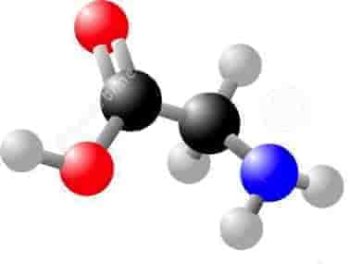


投弹虫不可能偶然产生
细胞不可能偶然产生
构成细胞的基本物质也不可能偶然产生
Notes:
再回到投弹虫的例子，现在我们已经知道投弹虫不可能偶然出现，也学习到构成投弹虫身体的细胞也不可能偶然出现，因为细胞实在太复杂了。但你知道吗？（P击）科学家还发现：不单是细胞，（P 击）就连构成细胞的基本物质---氨基酸、蛋白质、DNA---都不可能偶然产生。
虽然历史上曾有很多科学家试图通过实验证明构成生命的氨基酸、蛋白质能偶然出现，但事实表明他们都失败了。

Slide 29

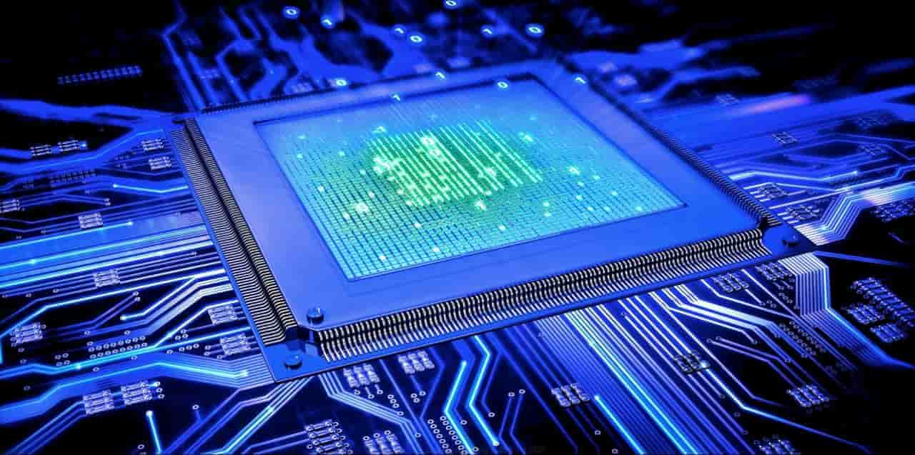
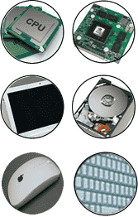
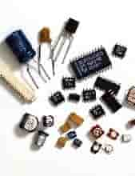
DNA
蛋白质
氨基酸
Notes:
如果把细胞比作是一台电脑，那么DNA就相当于电脑的CPU，蛋白质就相当于电脑的键盘、屏幕等各种部件；而氨基酸就相当于组装成这些部件的更小配件，例如元件、线路等。

Slide 30
电脑是怎么来的？
小配件
需要人制造
大部件
需要工厂加工
电脑
不能偶然产生
必须有设计师
Notes:
我们知道：元件、线路等小配件需要人制造，鼠标、键盘、CPU等也是工厂加工出来的。所以，当我们看到一部电脑时，绝对不会认为它是在一场暴风刮过垃圾场后的偶然产物！如果有人问我们说：“电脑是怎么来的？”我们会确切地回答：电脑是人类运用智慧发明制造出来的。

Slide 31
生命是怎么来的？
氨基酸 蛋白质 DNA
活细胞
投弹虫
不能偶然产生
无法偶然形成
不能偶然产生
必须有设计师
Notes:
我们也可以运用相同的逻辑来思考“生命是怎么来的？”这个问题。科学发现已经表明：生命所必须的氨基酸、蛋白质、DNA等不能偶然产生，细胞更是无法偶然形成；那么由细胞构成的所有生命体就更加不能偶然产生了。电脑表明必须有一位电脑设计师；那么细胞表明必须有一位细胞设计师，由细胞构成的所有生命体就更加表明有一位创造生命的主了。
所以有人问说：“生命体是怎么来的？”我们也可以确切地回答：生命是创造主运用智慧创造出来的。这位创造主就是圣经所说的上帝。

Slide 32
细胞很复杂
生命很奇妙
罗马书 1:20 自从造天地以来，神的永能和神性是明明可知的，虽是眼不能见，但 藉着所造之物，就可以晓得，叫人无可推诿。
生命不可能偶然产生，
必须是被创造的。
Notes:
生命很奇妙，细胞很复杂！奇妙的生命、精巧的细胞都在述说着同一个事实：生命不可能偶然产生，必须是被创造的。
（P击）正如罗马书1:20的真理所说：“自从造天地以来，神的永能和神性是明明可知的，虽是眼不能见，但 藉着所造之物，就可以晓得，叫人无可推诿。”

Slide 33
你的生命不是偶然
诗篇139:14 你的受造奇妙可畏
传道书12:13 敬畏神，谨守他的诫命，这是人所当尽的本分；14 因为人所作的事，连一切隐藏的事，无论是善是恶，神都必审问。
Notes:
可见，你的生命不是偶然，因而发生在你身上的任何一件事也不是偶然。耶和华你的神爱你，你的受造奇妙可畏（诗篇139:14）。所以我们都当“敬畏神，谨守他的诫命，这是人所当尽的本分；因为人所作的事，连一切隐藏的事，无论是善是恶，神都必审问。” （传道书12:13-14）

Slide 34
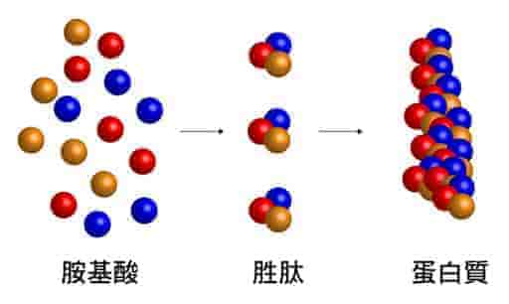
氨基酸
蛋白质
对于米勒实验和氨基酸、蛋白质起源的科学解释感兴趣的同学，可以学习 “附录”！
Notes:
备注：对于米勒实验和氨基酸、蛋白质起源的科学解释感兴趣的同学，可以自学课后的视频，或者由老师讲解本课的附录。

Slide 35

下节课
再见！
Notes:
祷告结束

Slide 36
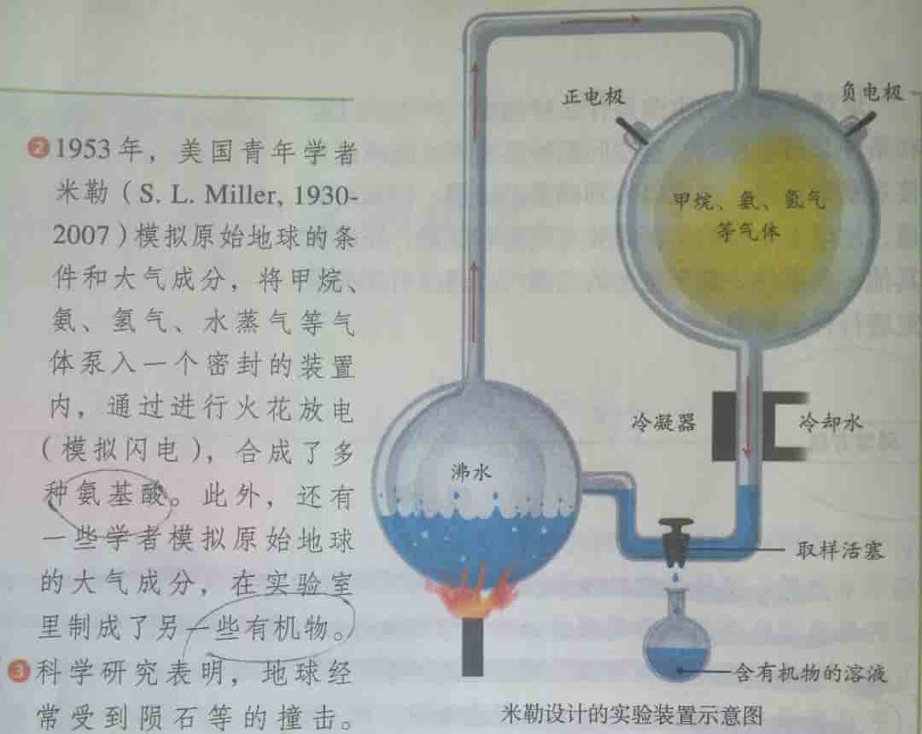

米勒实验
《八年级生物课本》
20世纪中期，米勒试图运用实验来证明生命所需要的氨基酸可以偶然形成，但事实证明这是个失败的实验。
Notes:
课本告诉我们在20世纪中期，有一位叫做米勒的科学家试图运用实验来证明生命所需要的氨基酸可以偶然形成，但事实证明这是个失败的实验。

Slide 37
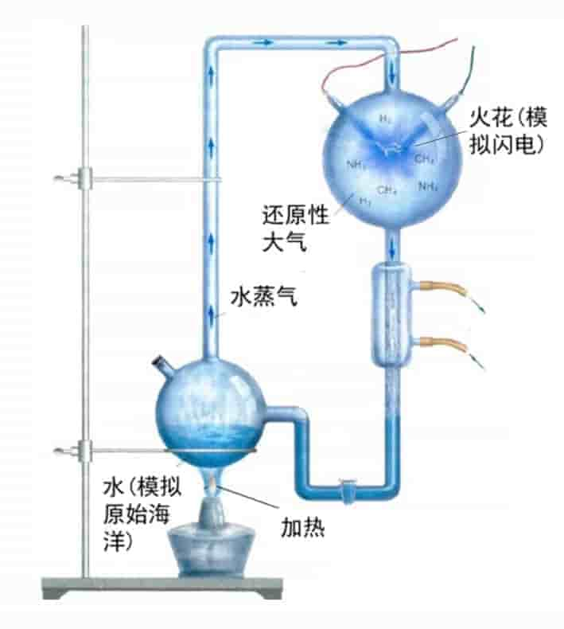
米勒实验有明显错误，而且所产生的氨基酸不能被生命体使用。
这个实验已被很多科学家摒弃，包括米勒本人在内。
米勒实验装置图
Notes:
因为这个实验有几个明显的错误，而且实验产生的氨基酸也不能被生命体使用。这个实验已经被很多科学家摒弃，包括米勒本人在内。

Slide 38
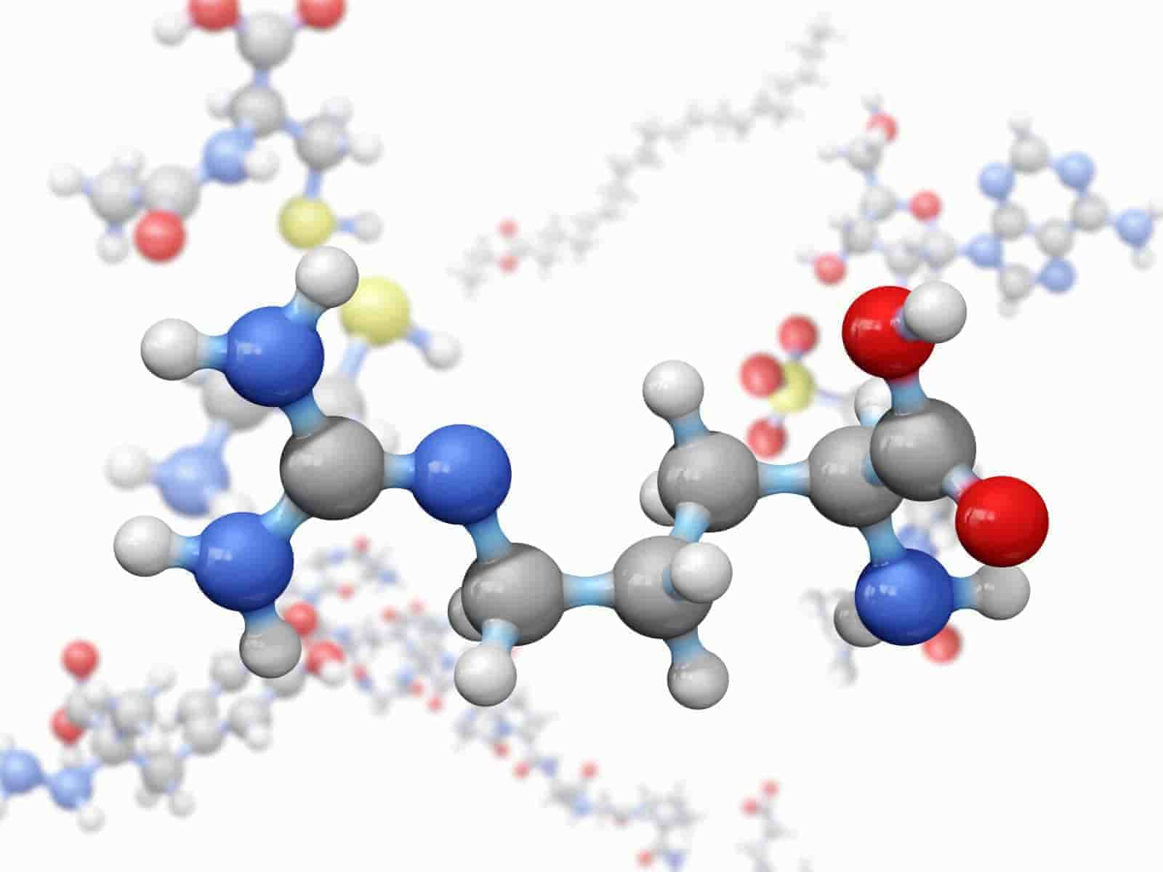
任务四：
观看视频（米勒实验的错误）
完成习题
计时：10分钟
Notes:
接下来我们来观看一段这个实验的视频。请在看完视频后完成习题，计时10分钟。

Slide 39
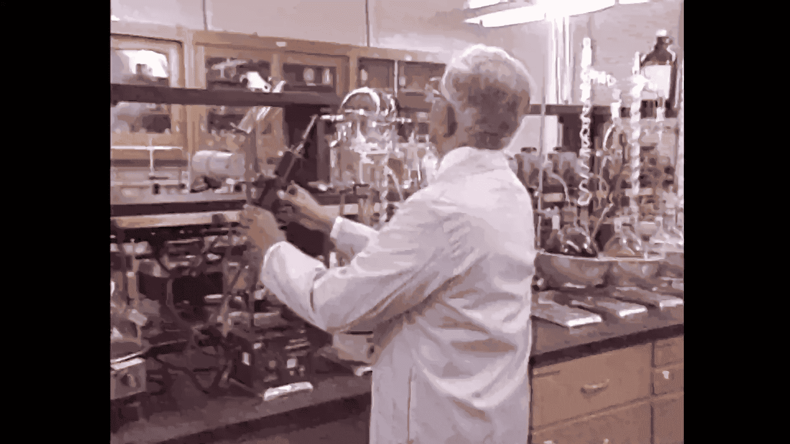
Notes:
（P 击）观看视频：《米勒实验的错误》。

Slide 40
视频观后题：氨基酸
1.错误的实验 ：
米勒的实验没有加入 。
原料
氧气
Notes:
1.错误的实验（P 击）原料：米勒的实验没有加入（P 击）氧气。
（答案解析：地质学证据表明地球一直都有氧气，但是米勒的实验却没有加入氧气，所以米勒的实验原料有错误。为什么要隔离氧气呢？因为米勒的这个实验只有在没有氧气的情况下才会产生氨基酸。如果有氧气，这个实验就产生不了氨基酸。这说明：在非实验室的自然环境中，生命体所需要的氨基酸是不能偶然产生的。）

Slide 41
视频观后题：氨基酸
2. 错误的 设定：
闪电会 瓶内的化学物质。
环境
破坏
Notes:
2.错误的（P 击）环境设定：闪电会（P 击）破坏瓶内的化学物质。
（答案解析：米勒在实验中使用了温和而微小的电火花来代表自然界的闪电。在现实生活中，闪电产生的火花是强烈的，而不是温柔的。强烈的高温更多会破坏氨基酸，而不会合成氨基酸。这再次说明：在大自然环境中，生命体所需要的氨基酸是不能偶然产生的。）

Slide 42
视频观后题：氨基酸
3. 错误的 ：
98%的产物是 ，
只有2%的产物是氨基酸。
而且这些氨基酸是左右旋混合的，
（能/不能）被生命体所用。
结果
焦油/有害物质
不能
Notes:
3.错误的（P 击）结果：98%的产物是有毒物质/焦油，只有2%的产物是氨基酸。而且这些氨基酸是左右旋混合的，（P 击）不能（能/不能）被生命体所用。
（答案解析：生物学家早已知道：生命体中的蛋白质只能使用纯左旋的氨基酸，若混入少量右旋氨基酸，那就会产生没有功能的蛋白质。因而米勒实验的产物只会摧毁化学进化的希望，并不能用来证明生命可以偶然进化出来。）

Slide 43

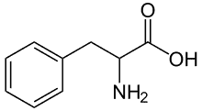
结论：
在大自然环境中，生命体所需要的氨基酸是 偶然产生的。
不能
Notes:
结论：在大自然环境中，生命体所需要的氨基酸是（P 击）不能偶然产生的。

Slide 44
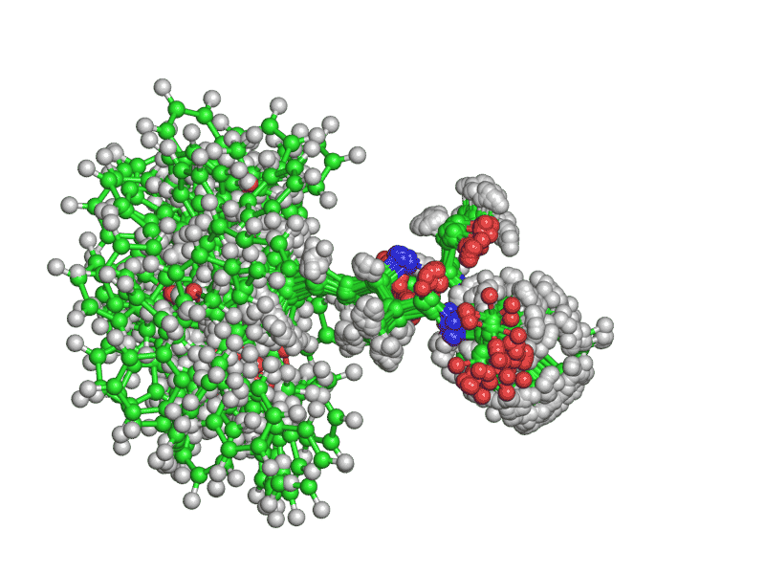
蛋白质是生命活动的主要承担者，差不多承担了细胞内所有功能的责任，例如清洁细胞、产生能量等。
如果没有有用的蛋白质，那么任何生命体都不可能存在。
Notes:
科学家告诉我们蛋白质是生命活动的主要承担者，它有着广泛的功能，差不多承担了细胞内所有功能的责任，例如清洁细胞、产生能量等等。每个生命体都有各种不同的蛋白质，如果没有这些蛋白质，那么任何生命体都不可能存在。

Slide 45
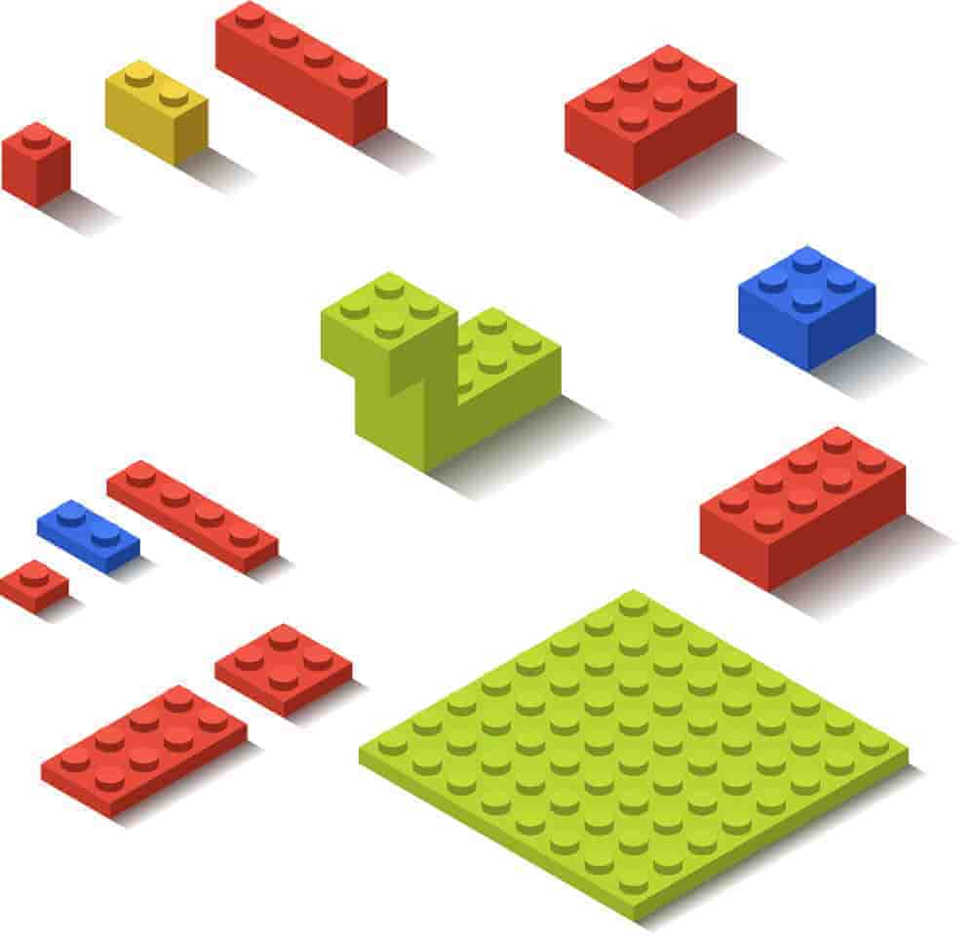

氨基酸：积木块
蛋白质：积木图案
如果氨基酸不能偶然产生，由氨基酸组成的蛋白质就更加不可能偶然形成了。
Notes:
蛋白质的基本单位是氨基酸。如果把氨基酸比作积木块，那么蛋白质就像是用积木块拼成的图案。科学发现已经表明：生命所必须的氨基酸不能偶然形成。
想想看，如果连氨基酸都不能偶然产生，那么由氨基酸组成的蛋白质就更加不可能偶然形成了。
在20世纪中期，一位美国有名的科学家迪恩.肯亚原本相信生命和蛋白质可以偶然产生。但后来，他自己的研究结果证实他原有的进化论立场是错误的。

Slide 46
任务五：
观看视频（蛋白质不能偶然形成）
完成习题
计时：10分钟
Notes:
请观看接下来的这段视频，特别留意这位科学家对生命做出的思考和对于蛋白质做的研究。

Slide 47

Notes:
（P 击）观看视频：《蛋白质不能偶然形成》 + 完成习题

Slide 48
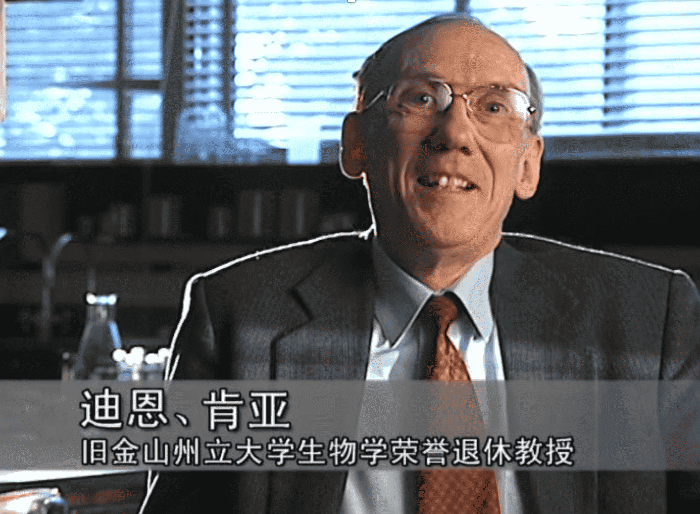
研究原因
科学家迪恩.肯亚
在思考：
我们是怎么来的？
我们为什么在这里？……
试图从自然科学的角度找答案。
Notes:
和很多人一样，科学家迪恩.肯亚也在思考我们是怎么来的？我们为什么在这里？等问题。作为生化学家，他试图从自然科学的角度找到这些问题的答案。
由于他从小就相信并接受进化论，所以他认为构成细胞的氨基酸和蛋白质都可以从无到有偶然出现。于是，他满怀热情和信心地跟他的团队一起来探索。
这位教授已经知道蛋白质是一种复杂的大分子；他也知道蛋白质是由氨基酸组成的。他原本以为氨基酸可以自动排序，形成一个又一个复杂的蛋白质分子。

Slide 49
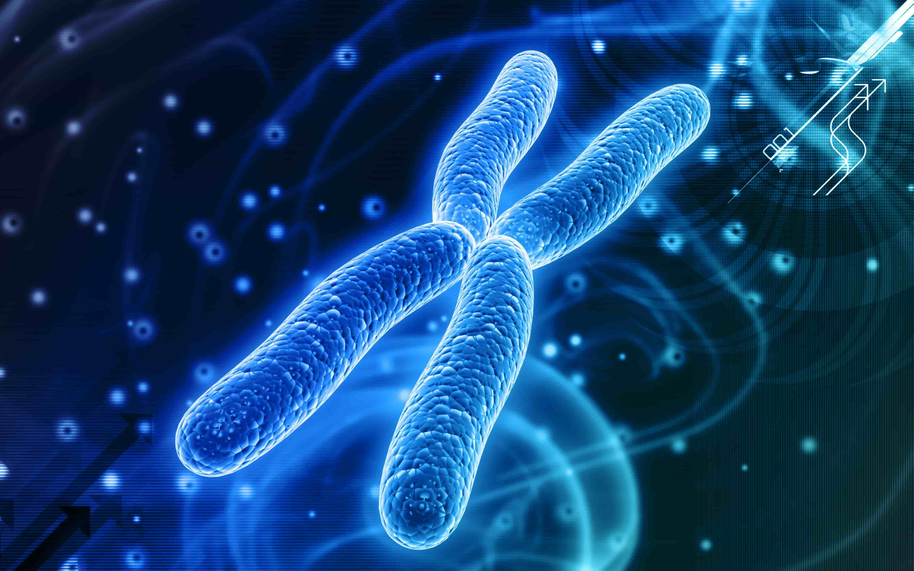
研究过程
迪恩.肯亚发现氨基酸根本不能自动排序，而是得经由DNA信息的指导，氨基酸才能准确地排序，然后进一步形成特定的蛋白质。
Notes:
但在探索的过程当中，他却发现氨基酸根本不能自动排序，而是得经由DNA信息的指导，氨基酸才能准确地排序，然后进一步形成特定的蛋白质。

Slide 50
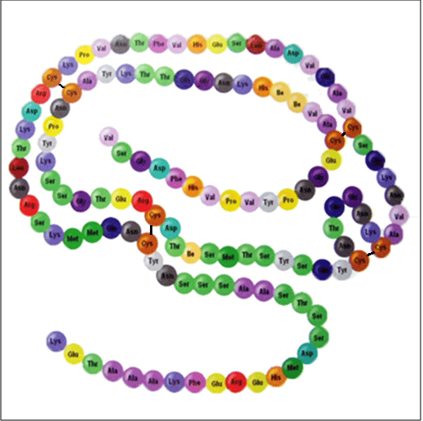
研究结果
到最后，在证据面前，迪恩.肯亚发现自己必须承认氨基酸和蛋白质都是智慧设计的产物。
Notes:
当他的研究越来越深入的时候，他就越来越怀疑生命可以源于偶然的化学进化了。到最后，在证据面前，迪恩.肯亚发现自己必须承认氨基酸和蛋白质都是智慧设计的产物。

Slide 51
视频观后题：蛋白质
1. 氨基酸和蛋白质是什么关系？
答：氨基酸构成蛋白质。
所有蛋白质分子都是由20种
氨基酸排列形成的不同组合。
氨基酸
蛋白质
Notes:
一、简答题：
1.氨基酸和蛋白质是什么关系？
（P 击）氨基酸构成蛋白质。所有蛋白质都是由20种氨基酸排列形成的不同组合。

Slide 52
视频观后题：蛋白质
2. 特定的氨基酸序列能偶然形成吗？
答：不能，实验证明氨基酸不能偶然排列成生命所需要的序列；相反，氨基酸的序列必须由DNA里的信息来指导。
Notes:
2.特定的氨基酸序列能偶然形成吗？
（P 击）不能，实验证明氨基酸不可能通过偶然，排列成生命所需要的序列；相反，氨基酸的序列必须由DNA里的信息来指导。

Slide 53
视频观后题：蛋白质
3. 如果氨基酸的序列无法形成，那这会怎样
影响蛋白质？
答：蛋白质的形状和功能是由氨基酸序列决定的。没有特定的氨基酸序列，就没有有用的蛋白质。
Notes:
3.如果氨基酸的序列无法形成，那这会怎样影响蛋白质？
（P 击）蛋白质的形状和功能是由氨基酸序列决定的。没有特定的氨基酸序列，就没有有用的蛋白质。

Slide 54
视频观后题：蛋白质
4. 如果没有有用的蛋白质，生命会怎么样？
答：没有必需的蛋白质，就没有生命！
Notes:
4.如果没有有用的蛋白质，生命会怎么样？
（P 击）没有必需的蛋白质，就没有生命！

Slide 55
迪恩肯亚的研究结论：
生命不可能偶然形成，
必须是来自智慧的设计！
这表明必须有一位设计生命的创造者！
Notes:
这位科学家的起点是从自然科学的角度探索生命的起源，在探索了一圈以后，他得到的结论是：生命不可能是偶然形成的，相反必须是来自智慧的设计！生命智慧的设计就表明必须有一位设计生命的创造者！

Slide 56

氨基酸序列很复杂
蛋白质分子很精妙
细胞不可能偶然产生，
必须是被创造的。
Notes:
5.（5'）老师总结（应用、经文、祷告）
氨基酸序列很复杂，蛋白质结构很精妙！复杂的氨基酸序列、精巧的蛋白质结构都在述说着同一个事实：细胞不能偶然产生，必须是被创造的。

Slide 57
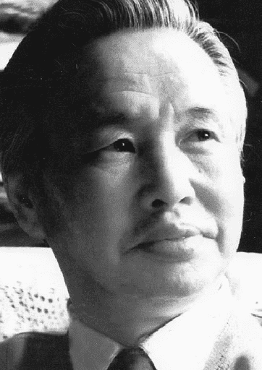
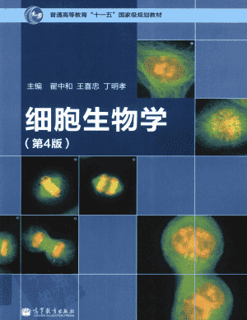
翟中和院士 《细胞生物学》：
“我确信哪怕一个最简单的细胞，也比迄今为止设计出的任何智能电脑更精巧。”
Notes:
我国有名的细胞生物学家翟中和院士在研究细胞多年以后，在他的著作《细胞生物学》一书里写道：“我确信哪怕一个最简单的细胞，也比迄今为止设计出的任何智能电脑更精巧。”

Slide 58
电脑很复杂
不是偶然
细胞更复杂
不是偶然
由千万细胞构成
的生命体又怎会
偶然出现？
Notes:
我们都知道智能电脑是20世纪才有的一个发明，而且是耗费科学家许多智力才生产出来的产品。如果一个细胞比迄今为止设计出的任何智能电脑更精巧，那由千万细胞构成的生命体又怎么可能是偶然出现的呢？

Slide 59
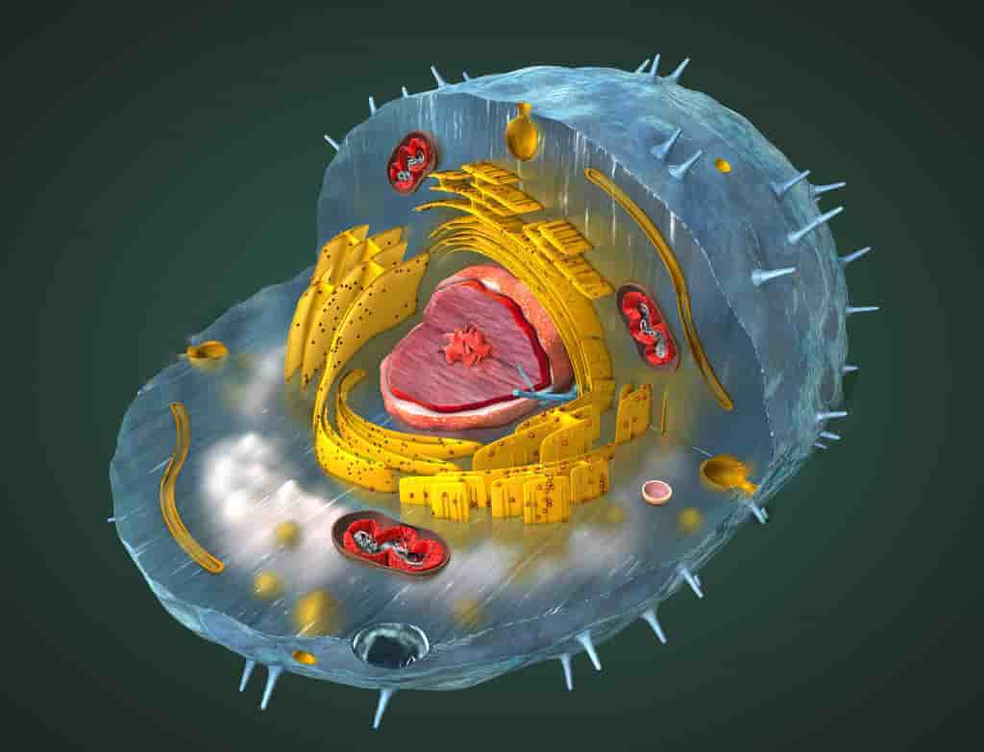
罗马书1:20 自从造天地以来，神的永能和神性是明明可知的，虽是眼不能见，但 藉着所造之物，就可以晓得，叫人无可推诿。
Notes:
生物学家翟中和院士的研究结果再次印证了罗马书1:20的真理：“自从造天地以来，神的永能和神性是明明可知的，虽是眼不能见，但藉着所造之物，就可以晓得，叫人无可推诿。”

